Slide 1
Técnicas de programação para internet I
Aula 2
Alessandro Ap. Antonio
alessandro.antonio@etec.sp.gov.br
Marco Antonio Machado
marco.machado2@etec.sp.gov.br

Slide 2
Técnicas de Programação para Internet
TAGS:
P
B - STRONG
HR
FONT
IMG
Propriedade align

Slide 3
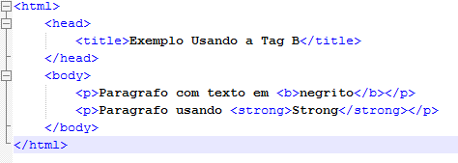
<STRONG> - <B>
Técnicas de Programação para Internet
A TAG <strong> ou <b> deixa o texto em negrito.
<B>Este texto deve estar em negrito</B>
ou
<Strong>Este texto deve estar em negrito</Strong>

Slide 4
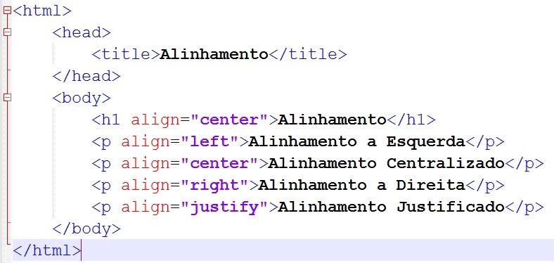
ALIGN
Técnicas de Programação para Internet
A propriedade align é responsável por realizar o alinhamento de uma tag especifica.

Slide 5
<HR>
Técnicas de Programação para Internet
A TAG <HR> cria uma linha horizontal na pagina.
Propriedades:
width → largura da linha
align → alinhamento
size → tamanho (altura) da linha
noshade → sem sombreamento (firefox)
color → cor da linha

Slide 6
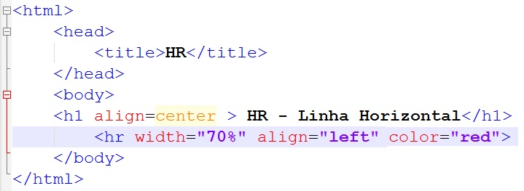
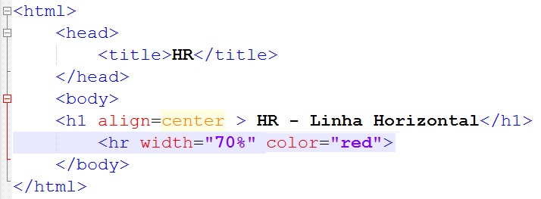
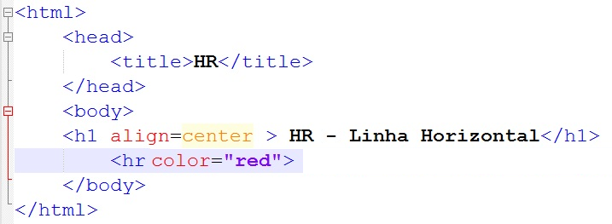
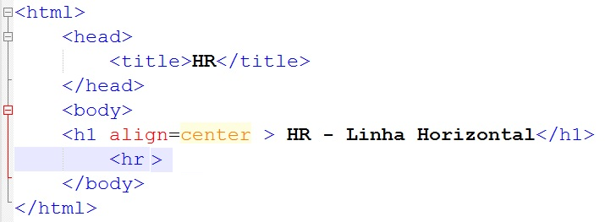
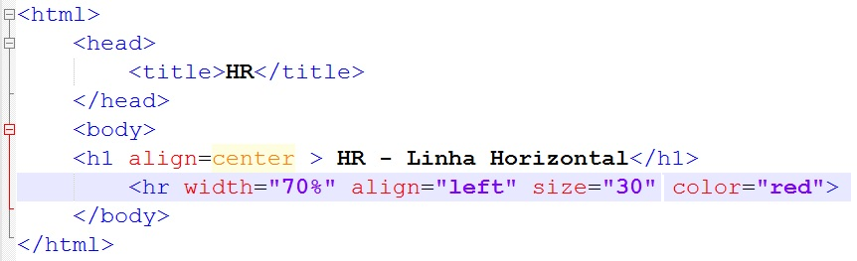
<HR>
Técnicas de Programação para Internet

Slide 7
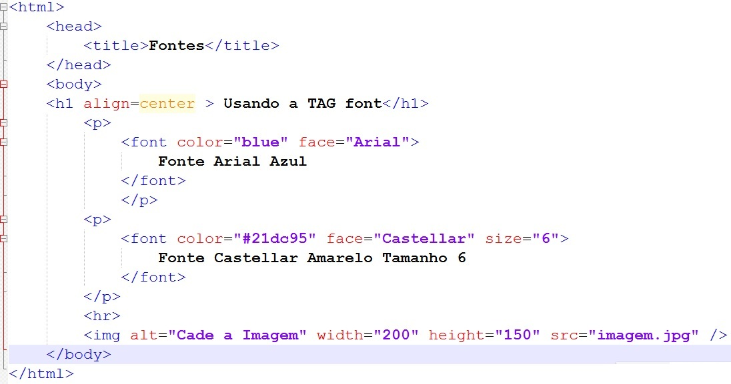
<FONT>
Técnicas de Programação para Internet
A TAG <FONT> permite realizar a formatação de um texto.
Propriedades IMG
alt → nome alternativo caso a imagem não seja encontrada
width → largura
height → altura
src → caminho da imagem
title → aparece quando coloca o cursor em cima da imagem.

